Slide 1
Всемирный день
Составила: Барышева Валентина Вячеславовна
воспитатель ГБДОУ № 19
Пушкинского р-на г.С-Петербург

Slide 2
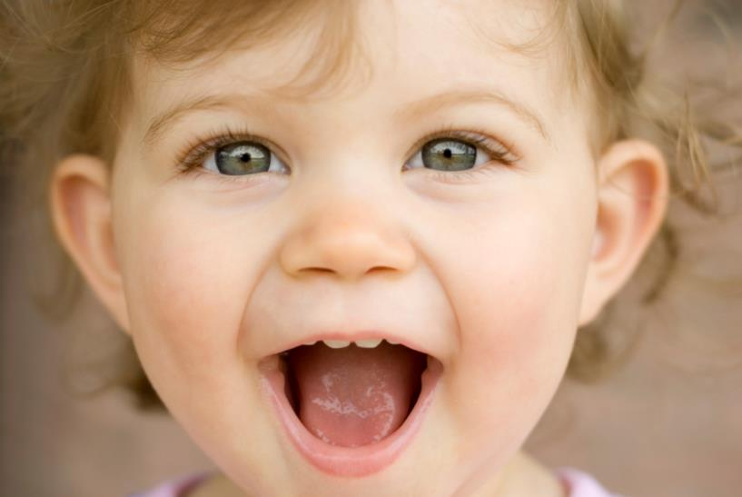
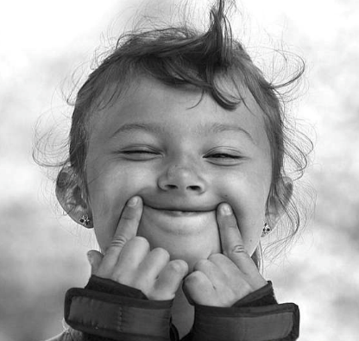
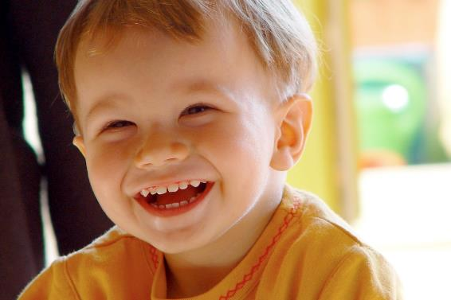
Звучит музыка «От улыбки..»

Slide 3
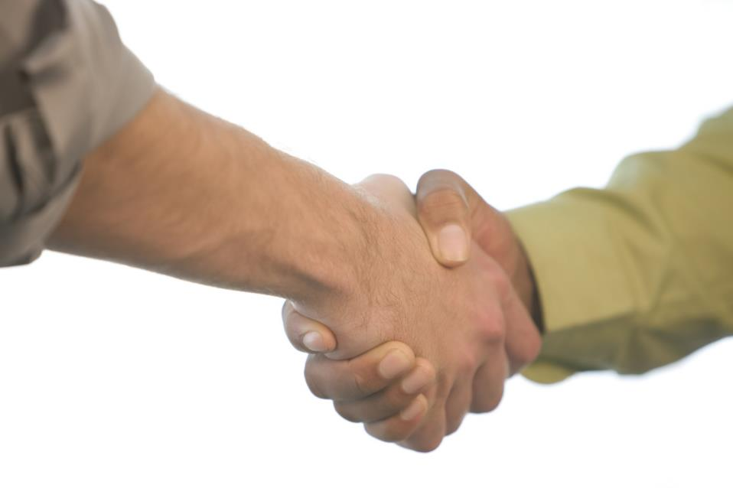
«Здравствуйте» - говорим мы, и жмем друг другу руку.

Slide 4
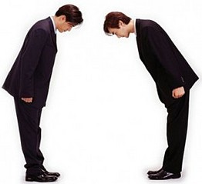
В некоторых странах, здороваясь, слегка кланяются.

Slide 5
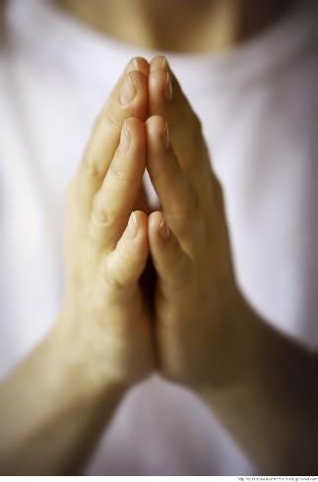
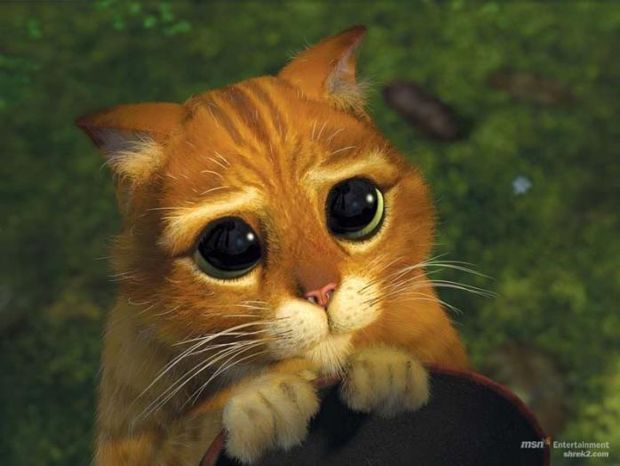
Извините, пожалуйста.

Slide 6
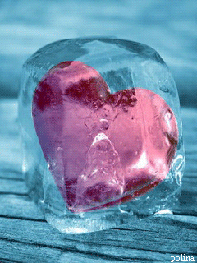
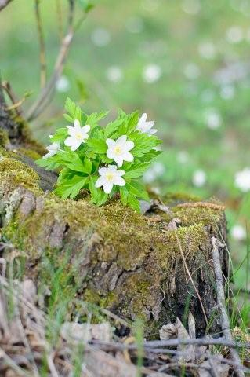
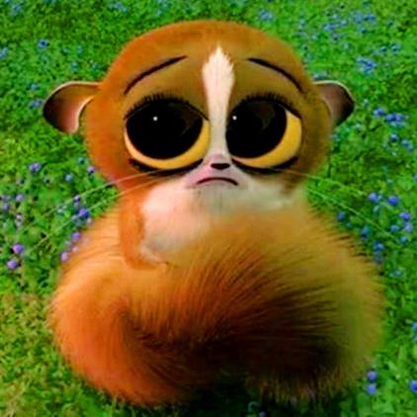
Растает даже ледяная глыба от слова тёплого …(спасибо)
Зазеленеет даже пень, когда услышит …(добрый день)
Когда нас бранят за шалости, говорим…
(простите пожалуйста)
Доскажи словечко

Slide 7
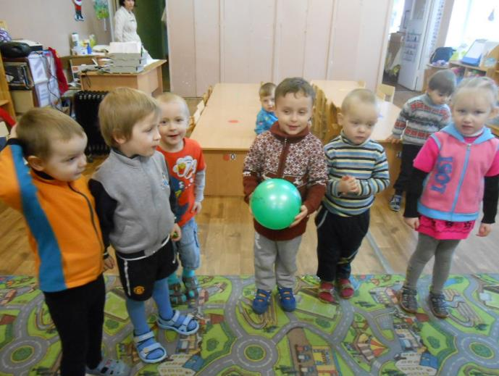
Игра «КРУГ ВЕЖЛИВЫХ СЛОВ»

Slide 8
Мультфильм «Чуня»

Slide 9
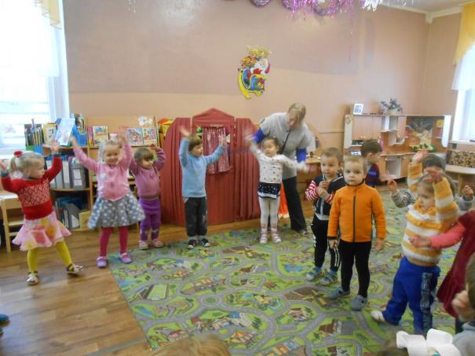
Игра «Ладошки»
Поднимите все ладошки
И потрите их немножко.
Дружно хлопните раз пять:
1,2,3,4,5.
Продолжайте потирать!
Мой сосед такой хороший-
Я ему пожму ладоши.
И другой сосед хороший-
И ему пожму ладоши.
Руки вверх поднять пора.
Крикнем дружно все: Ура!
А что бы не забыть нашу встречу, мы оставим на память свои ладошки

Slide 10
Дружно с вами мы играли, много новых слов узнали, чтобы их не забывать – волшебные слова мы будем повторять…

